Slide 1
8동 207호 기타공사 작업의뢰서
2026. 06. 05
유앤미시스템

Slide 2
8동 207호 기타공사 작업의뢰서
1. 공 사 명 : 8동 207호 기타공사 작업의뢰
2. 공사요청일 : 2026년 06월 05일
3. 공사의뢰자 : 유앤미시스템 남해원 소장
4. 완료요청일 : 년 월 일
5. 입주예정일 : 년 월 일
6. 공 사 내 용 : 방충망-1개(앞베란다(1개)) 교체,
주방 씽크대(상부장, 하부장) 문짝(서럽장, 몰딩포함) 전체교체,
주방 씽크대 상판 전체 실리콘 재코킹작업,
주방 난방 분배기 교체,
화장실 양변기(크랙) 교체(양변기 시트 교체 포함),
앞, 뒤베란다 냉수, 온수 수전배관(3개) 교체,
화장실 벽면 모서리(4군데) 실리콘 코킹작업,
앞베란다 좌측벽면 앙카볼트 구멍 실리콘 메움작업,
빨래건조대 설치,
보수 공사 요함
상기 공사에 대한 공사요청을 에스앤아이 코퍼레이션에게 요청 드리오니 기타공사를 완료해 주실 것을 요청 드립니다.
의 뢰 사 진

Slide 3
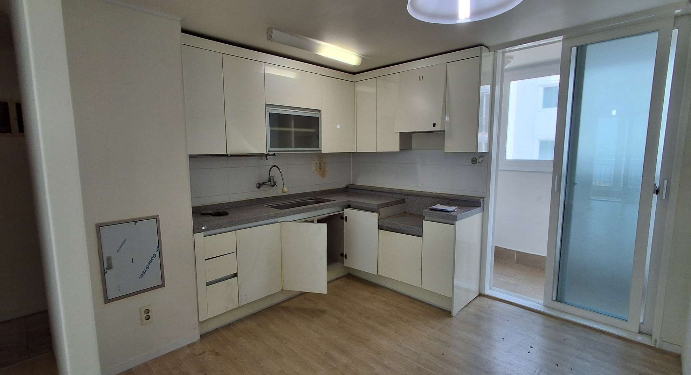
주방 씽크대(상부장, 하부장) 문짝(서럽장, 몰딩포함) 전체교체

